Slide 1
精卵捐贈停看聽懶人包
捐贈條件
捐贈風險
精卵捐贈如何進行
捐贈者權益

Slide 2
捐贈條件
捐卵者 | 捐精者
1.20歲以上，未滿40歲 | 1.20歲以上，未滿50歲
2.未曾捐贈，或曾捐贈而未有活產且未有儲存。 | 2.未曾捐贈，或曾捐贈而未有活產且未有儲存。
3.經依規定實施檢查及評估結果，適合捐贈。 | 3.經依規定實施檢查及評估結果，適合捐贈。
4.以無償方式捐贈 | 4.以無償方式捐贈

Slide 3
捐贈風險
捐卵者 | 捐精者
需施打排卵針劑和接受取卵手術， 可能引起藥物過敏反應，以及取卵手術與麻醉的風險。 (1)藥物過敏反應:腹賬、噁心、嘔 吐、心悸、小便減少，嚴重會 有腹水、呼吸困難等。 (2)麻醉風險:心律不整、心臟停止 等，麻醉導致死亡的發生率為 十萬分之一。 (3)取卵手術風險:出血、感染、泌 尿系統受損，及其他偶發之病 變。 | 只需取得約2~5次的精液，且取精前不需使用藥物，故無因藥 物引起之風險。

Slide 4
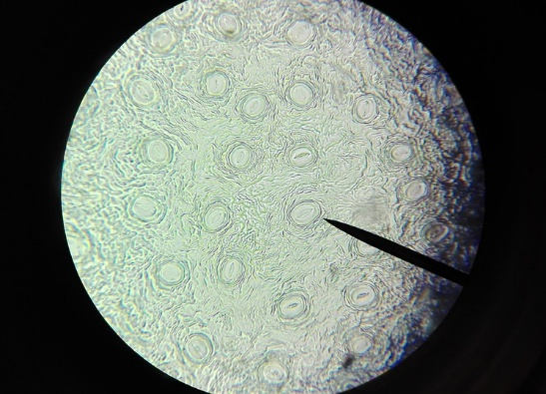
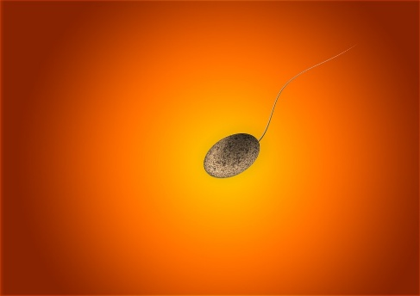
精卵捐贈如何進行
人工生殖機構填寫查核申請表
主管機關查核
1.女性年滿20-40歲，男性年滿20-50歲
2.未曾捐贈，或曾捐贈而未有活產且未有儲存
誘導排卵療程
每天施打排卵針，超音波及回診追蹤
進行檢查及評估包括:
1.精神疾病
2.傳染性疾病
3.遺傳性疾病
4.其他重要疾病等
精液收集
醫生判定濾泡成熟
血液檢測
收集完成後，先冷凍半年，進行抽血檢查，確定無特定傳染疾病
取卵手術
1.利用陰道超音波輔助加上取卵針，抽取卵巢內的濾泡液，
再於顯微鏡下找出卵子
2.施以全身麻醉
3.可能產生副作用，如腹賬、噁心、嘔吐、心悸、小便減少，嚴重會有腹水、呼吸困難，因手術及麻醉，也有可能產生相關副作用
半年前冷凍精液方可使用

Slide 5
捐贈者權益
1.人工生殖機構不得透露捐贈者及受術夫妻之私密性資料。
2.不得指定受贈對象，並無償方式捐贈，但受術夫妻得委請醫療機構提供營養費或營養品予捐贈人。
(1)精子捐贈：得支予新臺幣5,000元整。若捐精者到院次數多於3次得酌量增加，但總金額不得超過8,000元整。
(2)卵子捐贈：得支予新臺幣9萬9,000元整。
3.所捐贈之精卵日後不得請求返還，或聲明保留任何權利。建議捐贈者應該在簽署同意書之前多做思考，以防將來之後悔。
4.所捐出之精卵所產生之後代，法律地位完全與精卵捐贈者無關，也不享有任何權利，包括財產之繼承。

